Slide 1
Prof. Silvio Jamil F. Guimarães
PUC Minas – São Gabriel
Programa Modular em TI (Gerência de Projetos de Software e Arquitetura de Sistemas Distribuídos)

Slide 2
Ementa
“Métodos e técnicas de pesquisa. Adequação das técnicas de pesquisa a diferentes tipos de projetos. Pesquisa bibliográfica. Estrutura e normalização do trabalho técnico científico. Etapas de elaboração de monografia. Processo de orientação. Elaboração de um anteprojeto de monografia.”

Slide 3
Cronograma
 | 19:00 ÀS 22:30
Semana 1 | 09/03
Semana 2 | 16/04
Semana 3 | 23/04
Semana 4 | ??/12

Slide 4
Critério de Avaliação
 | Valor
Tecnologias | 10%
Resenhas | 10%
Esboço | 20%
Anteprojeto | 60%

Slide 5
Roteiro
Filosofia da Ciência
Processo de Produção do Conhecimento
Apresentação e Organização de Trabalhos Científicos
Plágio
Pesquisa na Área de Gerência de Projetos de Software

Slide 6
Filosofia da Ciência
Tipos de Conhecimento
Ciência
Ciência aplicada (área tecnológica)
Método Científico

Slide 7
Tipos de Conhecimento
O conhecimento pode ser classificado em quatro tipos:
  Popular ou empírico ou senso comum
  Filosófico
  Religioso ou teológico
  Científico

Slide 8
Tipos de Conhecimento
Conhecimento Popular:
  conjunto de crenças e opiniões, utilizadas em geral para objetivos práticos
  é o modo como vemos e entendemos o mundo, sem a aplicação de nenhum método e sem reflexão. Segundo Ander-Egg (1978, 13-14) é, por definição: superficial, sensitivo, subjetivo, assistemático e acrítico.
Ex: Folclore e cultura popular.

Slide 9
Tipos de Conhecimento
Conhecimento Filosófico:
  É um tipo de conhecimento que emerge da experiência, sendo filosoficamente estabelecido. Parte de hipóteses que não podem ser confirmadas nem refutadas, sendo no entanto aceito como verdade. É, por definição: não verificável, racional, sistemático, infalível e exato.
Ex: Conceitos estéticos, morais e éticos.

Slide 10
Tipos de Conhecimento
Conhecimento Religioso (Teológico):
  Apóia-se em dogmas, doutrinas e valores sobrenaturais. Baseia-se em verdades eternas, imutáveis, a que se tem acesso através da fé num (ou mais) Deus(es) e na sua ação sobre o universo. Não é verificável nem provado. Obtido através da experiência individual ou coletiva, na busca pela revelação divina.
Ex: Visão de um milagre, fé na imortalidade da alma e na salvação.

Slide 11
Tipos de Conhecimento
Conhecimento Científico:
  Noções de experiência e verificação são fundamentais
  É difícil de definir, embora real. Baseia-se em hipóteses que têm sua veracidade ou falsidade conhecidas por meio da experimentação, num determinado estágio de evolução da humanidade. Suas principais características são: Sistemático, verificável, falível e, até que se prove o contrário, exato.
Ex: Conhecimentos nas áreas de Computação, Informática, Matemática, Física, Biotecnologias etc.

Slide 12
Popular X Científico
Possível de todo ser humano
Ocasional, ametódico, assistemático
Não questiona, não analisa, não procede com vigor de método
Gera certezas desde o nascimento
Atinge o fato, o fenômeno
Gera certezas intuitivas
Associa analogias globais
Privilégio de especialistas
Programado, sistemática, metódico e orgânico
Crítico, rigoroso, objetivo
Nasce da dúvida
Procura relações entre os fatos
Justifica e demonstra os motivos
Estabelece leis válidas
(RUIZ, 2002)

Slide 13
Teológico X Científico
Supõe a existência de autoridade divina
Fala da existência e da necessidade de uma iluminação
Deveria conservar sempre as mesmas doutrinas (fonte e objeto de estudo são os livros sagrados)
Exige fé a partir da autoridade magisterial
Admite o que foi provado
Não cogita a existência ou necessidade de um dom divino
Estuda fenômenos experimentalmente controláveis (a natureza é a fonte e objeto de pesquisa)
Pede entendimento a partir de fatos
(RUIZ, 2002)

Slide 14
Filosófico X Científico
Objeto diferente
  Idéias, relações conceituais
Método diferente
  Racional
Análise e síntese
  A procura do mais geral
Objetivo diferente
  Questionar as conclusões da própria ciência
Filosofia indaga
Objeto diferente
  Fatos concretos, positivos, perceptíveis
Método diferente
  Experimental
Análise e síntese
  Circunscreve, delimita, fragmenta, analisa
Objetivo diferente
  Descoberta de relações positivas
Ciência avança
(RUIZ, 2002)

Slide 15
Tipos de Conhecimento
“Pensam os sábios, com razão, que os homens de todas as épocas imaginavam saber o que era bom ou mau, louvável ou condenável. Mas é um preconceito dos sábios acreditar que hoje o sabem melhor que em qualquer outra época.“ Nietzsche
"O pensamento que na duração humana se realiza é assim o grande demolidor e o grande construtor."
        Manuel Antunes
“Eu sei que nada sei, mas desconfio de muita coisa” Guimarães Rosa

Slide 16
Conhecimento Científico
O conhecimento científico deve ter como características obrigatórias:
    Ser racional e objetivo.
    Ater-se aos fatos / transcender aos fatos.
    Ser analítico.
    Ter exatidão e clareza.
    Ser comunicável.
    Ser verificável.
    Depender de investigação metódica.
    Buscar e aplicar leis.
    Ser explicativo.
    Permitir fazer predições.
    Ser aberto.
    Ser útil
(GALLIANO, 1979, p. 24-30)

Slide 17
Ciência
“ Ciência é uma sistematização de conhecimentos, um conjunto de proposições logicamente correlacionadas sobre o comportamento de certos fenômenos que se decide estudar. Um conjunto de atitudes e atividades racionais dirigidas ao sistemático conhecimento com objeto limitado, capaz de ser submetido à verificação.”
Trujillo Ferrari

Slide 18
Ciência
Toda ciência pretende entender o mundo ao redor, assim os cientistas
  Observam e descrevem objetos e eventos
    Medição de velocidade, comprimento de onda
  Procuram descobrir regularidades e ordem no caos
    Pressão atmosférica se correlaciona com a altitude
  Tentam formalizar e generalizar as regularidades descobertas em teorias e leis
    Lei da gravidade de Newton
Exercício: encontre semelhanças nas formulações abaixo que prova que cientistas e não-cientistas podem entender o mundo usando os mesmos critérios.
  Cientista observa que membros de tribo gozam de saúde bucal ruim
  Racista observa que um lojista chinês trapaceou numa transação comercial
Notes:
Cientista conclui que a dieta é responsável pela saúde bucal, e o racista que a raça do lojista é responsável pelas práticas
Ambos são seletivos nas observações que comprovem suas teorias
Qualidade dos métodos científicos

Slide 19
Elementos da Ciência
=
Criatividade e Idéias sobre um Novo Produto ou Processo
INTUIÇÃO
+
=
Projetar, Experimentar, Montar,Testar, Construir
EXPERIÊNCIA
+
Descrever Matematicamente, Explicar porque Funciona Fisicamente
=
RACIONALIZAÇÃO

Slide 20
Ciência
“Medir o que for mensurável e tornar mensurável o que ainda não pode ser medido."
        Galileu Galilei
“Conjunto de conhecimentos racionais, certos ou prováveis, obtidos metodicamente, sistematizados e verificáveis, que fazem referência a objetos de uma mesma natureza”.
        Ander-Egg, 1978, p.15

Slide 21
Ciência
Caso: Um pesquisador estudando o efeito das drogas (álcool, maconha, cocaína etc) no organismo humano.
Objetivo: através do estudo sistemático avaliar os efeitos das drogas sobre o organismo humano.
Caso: Um dependente de drogas (álcool, maconha, cocaína etc), fazendo uso de uma dessas substâncias.
Objetivo: satisfazer sua necessidade pessoal.

Slide 22
Ciência
Caso: Darwin, quando propôs a teoria do evolucionismo, desafiou a Igreja Católica.
Objetivo: Oferecer ao mundo uma explicação científica para o aparecimento do homem na Terra.
Caso: Um religioso, convicto de sua fé, tenta provar, pela lógica, que Deus existe.
Objetivo: Chegar a uma religião “objetiva”, que não dependa da crença individual mas que possa ser provada.

Slide 23
Ciência
  Conhecimentos sistemáticos acumulados;
  Se propõe demonstrar a verdade de fatos experimentais;
  Conhecimento das causas dos fenômenos;
  Métodos:
    observação
    investigação
    raciocínio
    experimentação;
  A natureza é o objeto;
  Método científico;
  Pensamento objetivo.

Slide 24
Ciência
Lógica
  Atividade racional e explicações científicas devem fazer sentido
  Impossível um objeto ter duas qualidades mutuamente excludentes
Determinística
  Baseia no suposto de que todos os eventos têm causas antecedentes sujeitas à identificação e ao entendimento lógico
Geral
  Entendimento geral mais do que explicação de eventos individuais
Parcimoniosa
  Descobrir fatores determinantes ao tipo de evento, ao mesmo tempo que procuram descobrir fatores não determinantes

Slide 25
Ciência
Específica
  Mesmo sendo geral, a maioria dos conceitos são sujeitos à diversidade de interpretações
Empiricamente verificável
Intersubjetiva
  Mesmo sendo objetiva, as motivações pessoais dos cientistas dão um certo grau de subjetividade
Aberta a modificações

Slide 26
Ciência
  Difere de dogmas (não é religião);
  Difícil de definir (sistematizar);
  Falta “coesão” ao pensamento científico;
  Pragmatismo X Teoria;
  Não imune às “Paixões” humanas;
  Como evolui? A que custo?
  Quem é o cientista?

Slide 27
Não Ciência
  Crenças, superstição, dogmas (religião), opiniões, poesia, literatura de ficção;
  Fácil de definir;
  Diferentes correntes de pensamento e opinião;
  Não há Experimentalismo X Teoria;
  “Paixões” humanas sobressaem;
  O pensamento evolui?
  Quem é o “pensador”?

Slide 28
Classificação das ciências
Sociologia, Psicologia,
Antropologia, Comunicação,
Administração, Economia, Etc
Sociais
Factuais
Ciências Aplicadas
Física
Geologia, Astronomia,
Engenharia, Informática, Etc.
Naturais
Química
Biologia
Bioquímica, Farmácia,
Físico-Química, Etc.
Formais
Ciências Puras
Filosofia
Medicina, Enfermagem,
Botânica, Zoologia,
Veterinária, Agricultura,
Ecologia, Etc.
Matemática
(OLIVEIRA, 2000, p. 51) Classificação proposta por Bunge, 1974.

Slide 29
Classificação das Ciências
(Nérice, 1978)
  Matemáticas;
  Físico-químicas;
  Biológicas;
  Morais;
  Metafísicas.

Slide 30
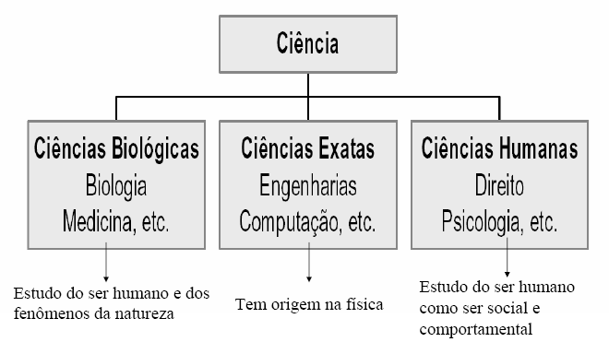
Ciência – Classificação Moderna

Slide 31
Tecnologia
Tecnologia é a aplicação da intuição, do empirismo e da razão às propriedades da matéria e da energia, de forma a reduzir o esforço humano
Produção de tecnologia
Transferência de tecnologia
Difusão tecnológica
Inovação tecnológica

Slide 32


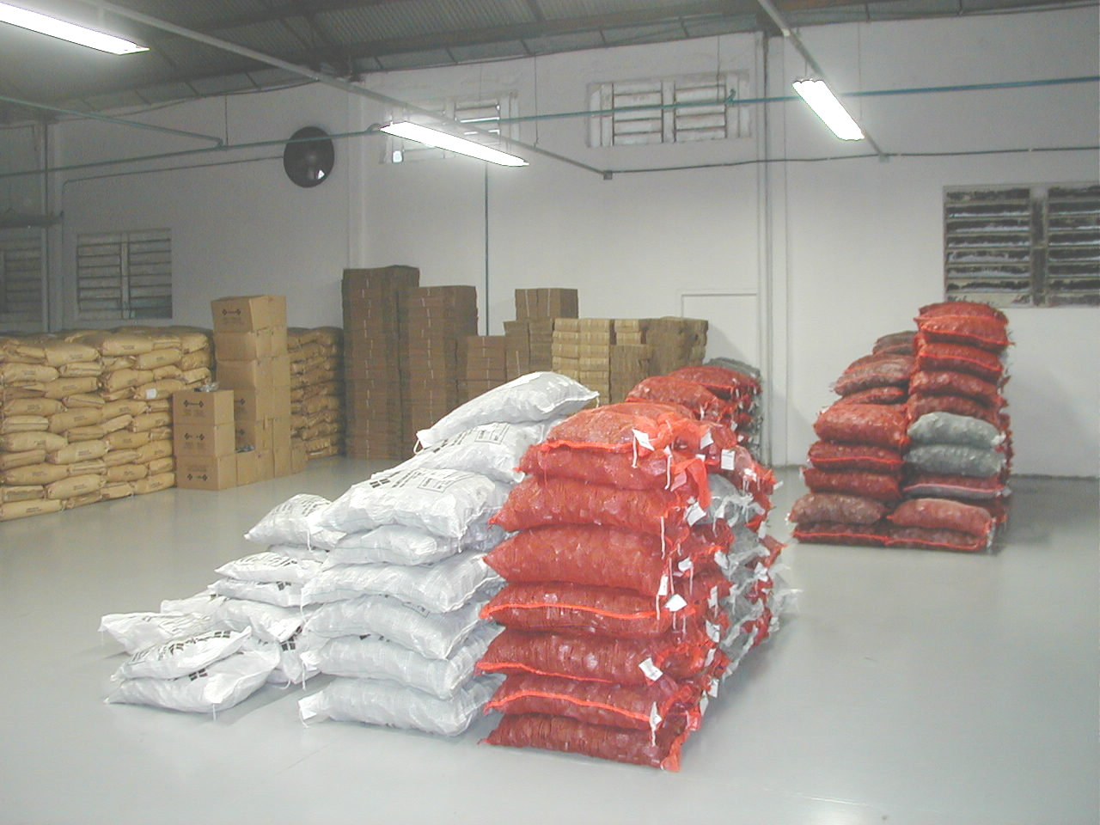


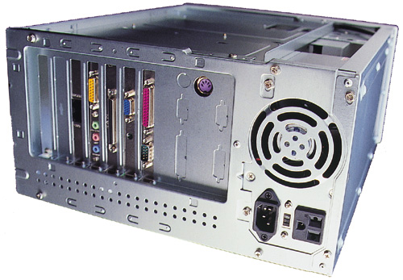





Elementos básicos
+
+
Energia
Matéria
Conhecimento
Processo
Novos Produtos e Processos
(métodos, metodologias e técnicas)
http://paginas.faccat.br/jung/moodle/course/view.php?id=9

Slide 33
Elementos ciência e tecnologia
Tecnologia
Ciência
Matéria
(Criatividade) Gerar idéias sobre um novo produto ou processo
Intuição
+
+
Redução do Esforço Humano
Projetar, construir, montar, testar, experimentar, ensaiar, simular, medir,
Empirismo
=
Conhecimento
=
+
Explicar fisicamente porque funciona, descrever matematicamente, gerar modelos científicos
+
Razão
Energia
Através de Novos Produtos, Processos, Métodos, Metodologias, Técnicas
http://paginas.faccat.br/jung/moodle/course/view.php?id=9

Slide 34
Exemplo de tecnologia
Desvantagem do Sistema:
Maior Esforço
Humano,
é necessário mais força para a operação e, deve-se usar as duas mãos para executar o
movimento rotacional
Desvantagem do Sistema:
Dificuldade progressiva de manuseio devido a redução do material
ao apontar-se o lápis
Início da Escrita
T=0
Quebra do Grafite
Utilizar o Apontador
Retomada da Escrita
Término da Escrita
T=150
Apertar o Botão
Resultado :
Otimização do Tempo de
Retomada do Processo de Escrita
Tempo Previsto para o Término da Escrita
T=100
Início da Escrita
T=0
Quebra do Grafite
Término da Escrita
T=120
Retomada da Escrita
http://paginas.faccat.br/jung/moodle/course/view.php?id=9

Slide 35
Processo para produção de tecnologia
Necessidade
Problema
Projeto
Objetivos, Justificativa, Metas, Metodologia, Cronograma, Orçamento
Execução
Solução
Modelo
Relatório Técnico-Científico
Otimização
Processo
Aplicação de Técnicas
Construção / Montagem do Sistema Físico Real
Avaliação
Protótipo
(JUNG,2004)

Slide 36


Pesquisa tecnológica
Pesquisas Básicas
Divulgadas Através de Artigos
Pesquisador no Brasil Produziu X
Todos os Pesquisadores quando adquirem o Produto Estão Pagando pelo Próprio Conhecimento
Pesquisador na Argentina Produziu Y
Pesquisador no Chile Produziu Z
Pesquisa Tecnológica
Pesquisador na Coréia Desenvolveu o Produto
com X + Y + Z + Tecnologia de Processo + Conhecimento Tecnológico
http://paginas.faccat.br/jung/moodle/course/view.php?id=9

Slide 37





Transferência tecnológica
Detém o conhecimento de como fazer e a patente
Necessita o conhecimento de como fazer ou a licença para fazer
Te ensino como fazer e/ou deixo fabricar
Empresário, Industrial ou Usuário
Te pago para saber como fazer. Para eu poder fabricar ou usar
Produtor de Tecnologia
A transferência de tecnologia é definida como aquisição, utilização e/ou adaptação de conhecimento tecnológico por uma organização ou indivíduo mediante pagamento ou compensação àquela(e) que gerou o conhecimento.
http://paginas.faccat.br/jung/moodle/course/view.php?id=9

Slide 38
Pesquisa & Desenvolvimento
SISTEMA | CARACTERÍSTICAS | ORIGEM | PRESSUPOSTOS | ETAPAS
Pesquisa & Desenvolvimento Sistema Fechado | Exige elevados investimentos em instrumental e estrutura física de laboratórios; Pode alterar as condições e hábitos humanos mundiais relacionados a saúde, educação, segurança, habitação etc. | Necessidades originadas por conflitos ou disputas internacionais; Necessidades relacionadas à saúde pública | Unilateralidade do agente inovador ao consumidor da inovação; Depende da aceitação da inovação | Necessidade Pesquisa Projeto Produção Difusão Aquisição Utilização
Pesquisa & Desenvolvimento Sistema Aberto | Adequação ao uso; Avaliação do produto pela usabilidade com uma determinada amostra do mercado; Existe propriedade intelectual | Problemas exclusivamente de mercado; Concepção baseada nos itens de demanda do usuário | Bilateralidade; Do agente inovador ao consumidor da inovação e vice-versa | Problema Pesquisa Projeto Produção Difusão Aquisição Avaliação Otimização Nova Aquisição
Pesquisa & Desenvolvimento Sistema Livre e Cooperativo | Readequação ao uso; Os itens de demanda são originados a partir de informações geradas em cadeia; Avaliação do produto pela usabilidade com uma amostra livre do mercado; Não existe propriedade intelectual | Produtos e processos já adquiridos; Problemas não solucionados por tentativas anteriores; Concepção baseada em redes interpessoais de informação | Interatividade ativa; Existe um processo interativo entre o agente inovador e o usuário; Existe troca de dúvidas e experiências; Contínuo aperfeiçoamento e desenvolvimento | Consciência Problema Reprojeto Produção Difusão Utilização Avaliação Otimização Difusão Realimentação
(JUNG,2004)

Slide 39
Produto
Os bens destinados ao consumo humano que foram submetidos a algum processo são considerados produtos. Os bens que ainda não foram processados podem ser considerados “produtos em potencial”
Dimensões do produto
Produto criativo
Produto industrial
Desenvolvimento de produto
Tecnologia de processo
Produção industrial

Slide 40
Modelo Científico
Os modelos são utilizados para representar os conhecimentos científicos obtidos através da experimentação ou observação dos fenômenos da natureza
Modelos científicos nas áreas tecnológicas
Modelagem
Tipos de modelos científicos

Slide 41
Classificação dos modelos
Estáticos
Icônico Bidimensional
Icônico
Quantitativos
Icônico Tridimensional
Gráfico
Qualitativos
Matemático
Sistêmicos
Diagramático ou Esquemático
Dinâmicos
http://paginas.faccat.br/jung/moodle/course/view.php?id=9

Slide 42




Modelo Sistêmico
Descrição Qualitativa e Quantitativa
do Resultado
Variáveis Espúrias
Produto ou Processo
Parâmetros
+
Relações
Estímulo Inicial
(Variável Independente)
Resultado
(Variável dependente)
Descrição Qualitativa
da Expectativa
Resultado Esperado a partir do
Estímulo Inicial Idealizado
http://paginas.faccat.br/jung/moodle/course/view.php?id=9

Slide 43
Modelo Sistêmico
O Modelo Sistêmico considera as variáveis, parâmetros e os efeitos das relações internas do produto ou processo, e os recursos humanos, materiais e financeiros envolvidos

Slide 44
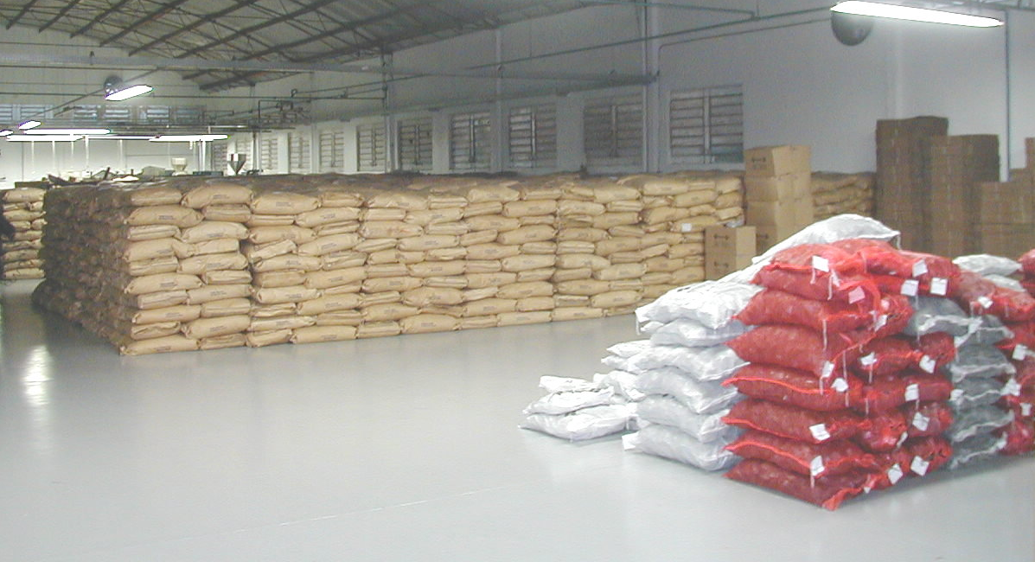

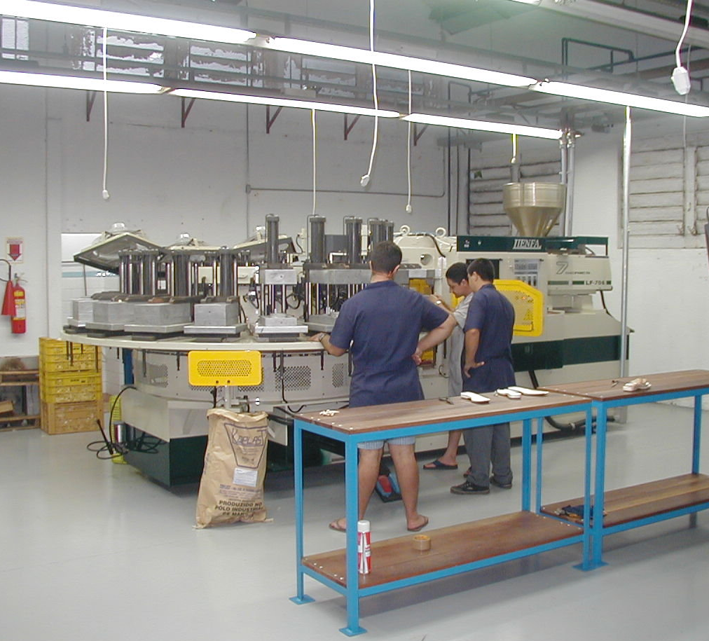
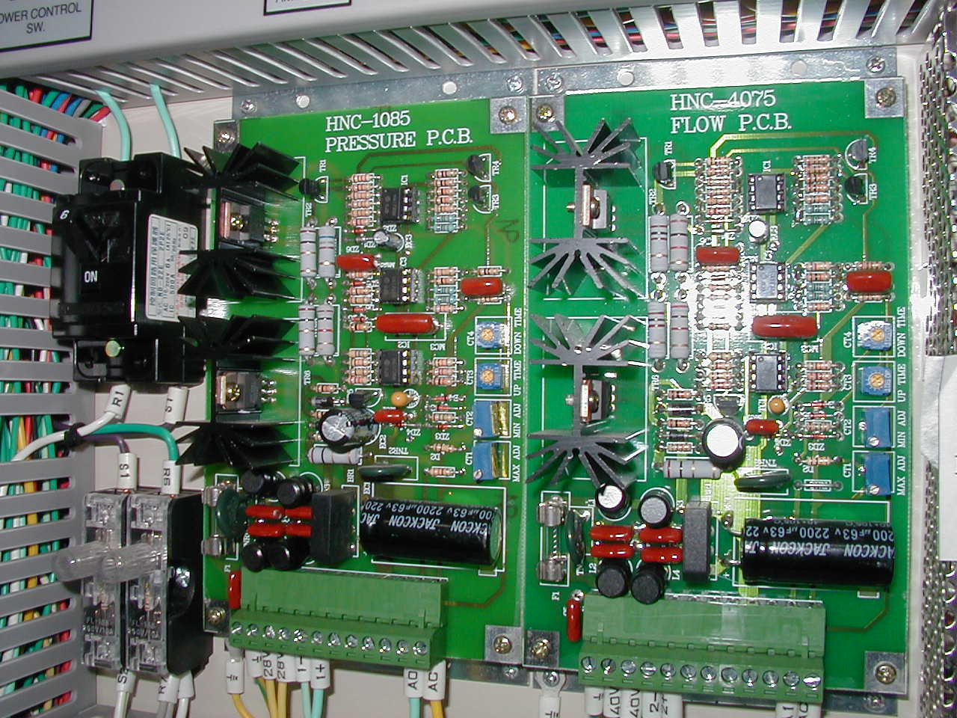
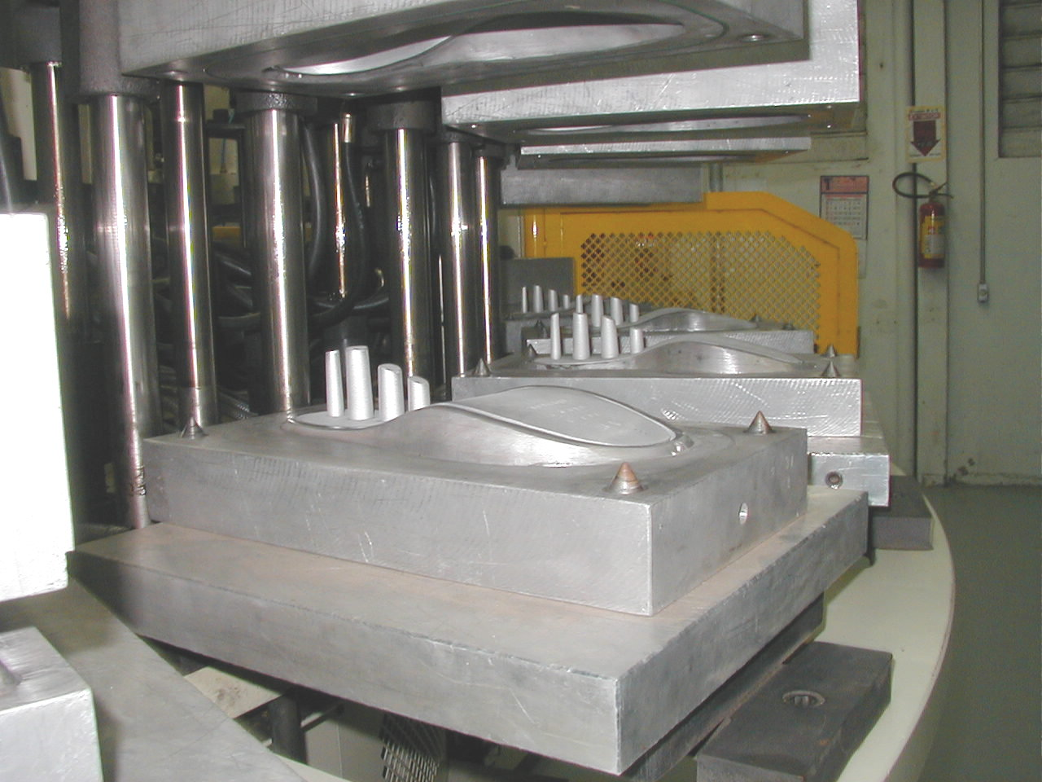
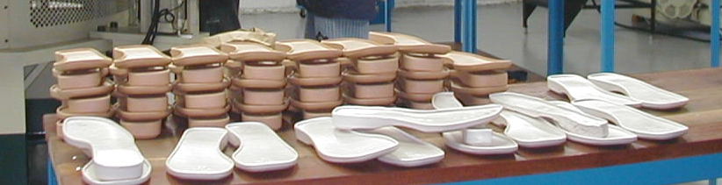
Modelo Sistêmico de um setor produtivo
Baixo Teor de Impurezas na Matéria Prima = Variável Moderadora
Matéria Prima = Variável Independente
Entrada do Sistema = X
Pedido do Cliente = Variável Antecedente
f = Parâmetros + Relações Internas da Máquina = Variável Interveniente
Produto = Variável Dependente
Temperatura Ambiente = Variável de Controle
Saída do Sistema = Y
http://paginas.faccat.br/jung/moodle/course/view.php?id=9

Slide 45
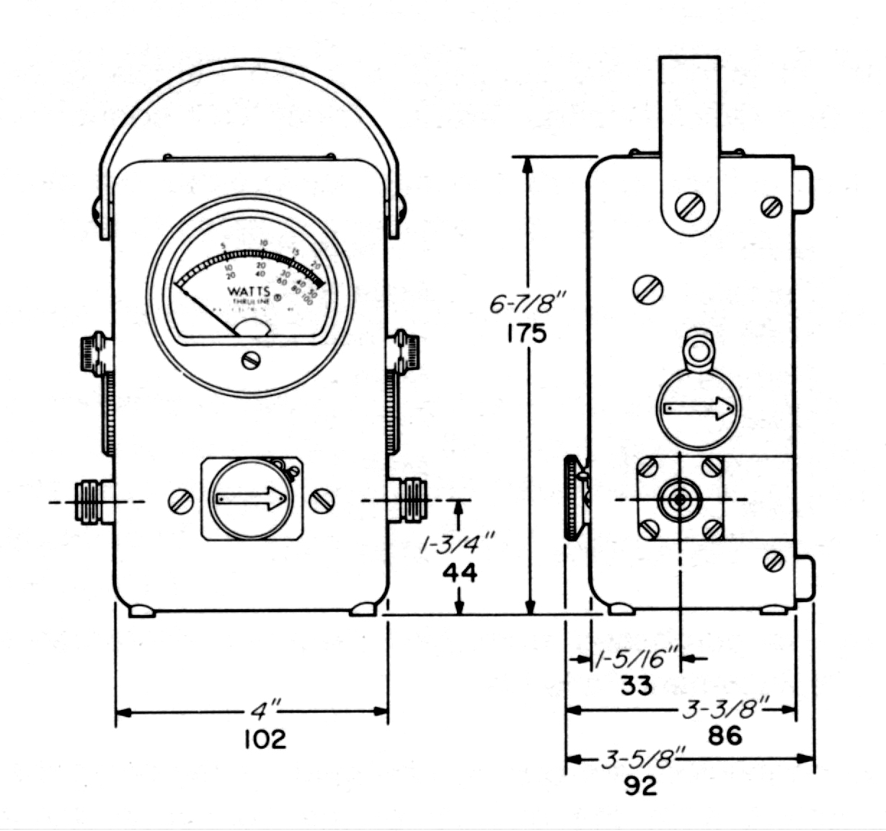
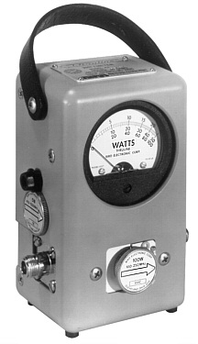
Modelo Científico
Sistema Físico Real
Modelo Equivalente
http://paginas.faccat.br/jung/moodle/course/view.php?id=9

Slide 46
Modelos científicos
Modelo Icônico Bidimensional
Modelo Icônico
Modelo Icônico Tridimensional
Modelo Diagramático ou Esquemático
Modelo Gráfico
Modelo Matemático
(JUNG,2004)

Slide 47

Modelagem
O processo de modelagem consiste na construção de um sistema simplificado que represente o sistema físico real.
http://paginas.faccat.br/jung/moodle/course/view.php?id=9

Slide 48
Domínio do Modelo
O domínio de um modelo é definido pelo sistema que está sendo representado com suas variáveis internas e externas minimizadas
MODELO CIENTÍFICO
Parâmetros +
Relacionamentos
Sistema = z
Variável dependente = y
Entrada do Sistema
Saída do Sistema
Variável Independente = x
http://paginas.faccat.br/jung/moodle/course/view.php?id=9

Slide 49
Modelos nas engenharias e computação
Finalidade da modelagem
Percepção da idéia conceitual;
Visualização da natureza do sistema e funcionamento;
Comunicação do projetos àqueles que vão construir e operar;
Previsão na solução de problemas projetuais e de manutenção;
Controle da execução do projeto, manutenção das características;
Ensino;
Treinamento de equipes para a execução de serviços técnicos;
Simulação do funcionamento: detecção de problemas, testagem;
Otimização das características e parâmetros, aperfeiçoamento;
Predição para o desenvolvimento de novos modelos;

Slide 50
Simulação
Simular é submeter modelos científicos a ensaios sob diversas condições para se observar o comportamento físico-químico
Simulação icônica
Simulação analógica
Simulação matemática

Slide 51
Otimização
Otimização é a busca da condição ótima. É o processo que tem por finalidade alcançar uma solução que forneça máximo benefício segundo determinado critério
Modelos de otimização
Técnicas de otimização
Otimização em tempo real
Recursos naturais aplicados a processos de otimização

Slide 52
Método Científico
Método na antiga Grécia, methodos (“metha” + “odon”) significava “caminho para chegar a um fim”.
Método é um conjunto de etapas, ordenadamente dispostas, a serem vencidas na investigação da verdade, no estudo de uma ciência, ou para alcançar determinado fim.
Metodologia descreve os métodos e as técnicas utilizados numa pesquisa.

Slide 53
Método Científico
Importância
Permite definir a viabilidade de uma pesquisa;
Referência para comprovar os resultados;
Ajuda a entender a pesquisa;
Explicita o trabalho realizado;
Poderá ser utilizada para:
  Aprofundar as pesquisa;
  Questionar a pesquisa.

Slide 54
Método Científico
Análise:
  Decomposição do todo em partes, para melhor estudá-las;
Síntese:
  Reconstituição do todo, no qual as partes foram divididas, permitindo assim uma abordagem global do problema.
OBS: Todo pesquisador precisa ter estas capacidades.

Slide 55
Método Indutivo
Parte do estabelecimento de hipóteses sobre determinados experimentos, que se confirmadas são generalizadas.
Ex: Cobre conduz energia; Zinco conduz energia; Cobalto conduz energia. Cobre, Zinco e Cobalto são metais. Logo, (todo) metal conduz energia.

Slide 56
Método Indutivo
Fases do método indutivo:
  Observação de fenômenos;
  Descoberta da relação entre eles;
  Generalização da relação.
Críticas:
  Generalizações são sempre perigosas;
  Não tem uma justificativa “geral”;
  Necessita de uma verdade inicial (hipótese);
  Sujeita a probabilidades;
  Subjetividade.

Slide 57
Método Indutivo
Espécies de Indução
  Indução Vulgar
    Conheço três universitários que não levam a sério seus estudos, portanto, os universitários não levam a sério seus estudos
  Indução Formal
    Esta primeira laranja está madura. Esta segunda e esta terceira laranja estão maduras. Logo, estas três laranjas estão maduras
  Indução Científica
    Observa, experimenta, descobre a relação causal entre dois fenômenos e generaliza.
    Indução estatística
      Todas as unidades das cem peças estão de acordo com as especificações técnicas. As dez mil peças provavelmente estão dentro das especificações técnicas.
      Neste lote de dez mil peças, cem foram apanhadas ao acaso. As cem unidades estão de acordo com as especificação. Pode-se afirmar que a centésima primeira estará de acordo?

Slide 58
Método Dedutivo
Parte de uma generalização para uma particularidade. É necessário que a generalização seja verdadeira para que a hipótese também o seja.
Ex: Todo mamífero tem coração. Todos os cães são mamíferos. Portanto, todos os cães têm coração.

Slide 59
Método Dedutivo
Fases do método dedutivo:
  A conclusão só será falsa se uma das premissas for falsa (diferentemente do método indutivo);
  Diferentemente do caso da indução, a conclusão não valida as hipóteses, nem acrescenta nada a elas, por ser uma particularidade do todo.
Críticas ao método dedutivo:
  Falta ênfase na explicação dos fenômenos;
  Dificuldades para estabelecimento de “leis universais”;
  Existência de exceções (explicações que não têm uma lei como premissa);
  Problema da negação (“paradoxo de Hempel”).

Slide 60
Indução e Dedução
Pontos gerais:
  Utiliza-se, ao mesmo tempo, indução e dedução;
  Importância da formulação de hipóteses;
  Dialética: Tese; antítese; síntese;
Contra as críticas apresentadas, surgiu o falsificacionismo, proposto por Popper (1975).

Slide 61
Falseamento (Falsificacionismo)
  Proposto por K. Popper, em 1953;
  Prega que um enunciado científico só tem valor se for falseável (negável);
  Baseia-se na sequência de etapas:
    Problema ⇒ solução proposta ⇒ testes de falseamento;
  Problema: mesmo após conclusivamente falseadas, hipóteses não podem ser consideradas confirmadas (verdadeiras).

Slide 62
Abordagem contemporânea
  Visão anarquista (Feyerabend, 1924-1994): A ciência não se desenvolve segundo um único método organizado, mas por uma combinação de vários métodos, de forma anárquica e desordenada;
  Paradigma X ciência normal (Kuhn, 1922-1996): A ciência evolui através da solução de problemas científicos chamados paradigmas;
  Programas de Investigação (Lakatos 1922-1972): A evolução científica se dá através da competição entre programas / projetos de pesquisa.

Slide 63
Aspectos comuns entre métodos
  Problema como ponto de partida;
  Hipóteses formuladas;
  Modelo teórico;
  Confirmação / negação das hipóteses;
  Análise dos resultados obtidos.

Slide 64
Método Científico
Concluindo, o que vem a ser o método científico?
Conjunto específico de regras, conceitos e procedimentos criados para auxiliar o raciocínio no julgamento da verdade ou da falsidade das afirmações sobre os fatos do mundo.

Slide 65
Processo de
Produção do Conhecimento
Etapas de uma Pesquisa
Metodologia
Formas de Investigação Científica
Pesquisa Acadêmica

Slide 66

Processo de
Produção do Conhecimento
Provada / negada
Hipótese
Realidade
Investigação

Slide 67
Atitudes Críticas
  Entender corretamente o objeto da pesquisa (problema);
  Estabelecer hipóteses adequadas;
  Construir um bom modelo teórico;
  Confirmar / negar as hipóteses com base nos fatos;
  Analisar os resultados obtidos com rigor e precisão.

Slide 68
Pesquisa X Desenvolvimento
  Pesquisa
    Utilizada como instrumento ou ferramenta para a descoberta de novos conhecimentos
    Responder a um questionamento; resolver um ou mais problemas; satisfazer uma necessidade, criar e inventar
  Desenvolvimento
    É aplicação, através de processos, destes conhecimentos para se obter resultados práticos

Slide 69
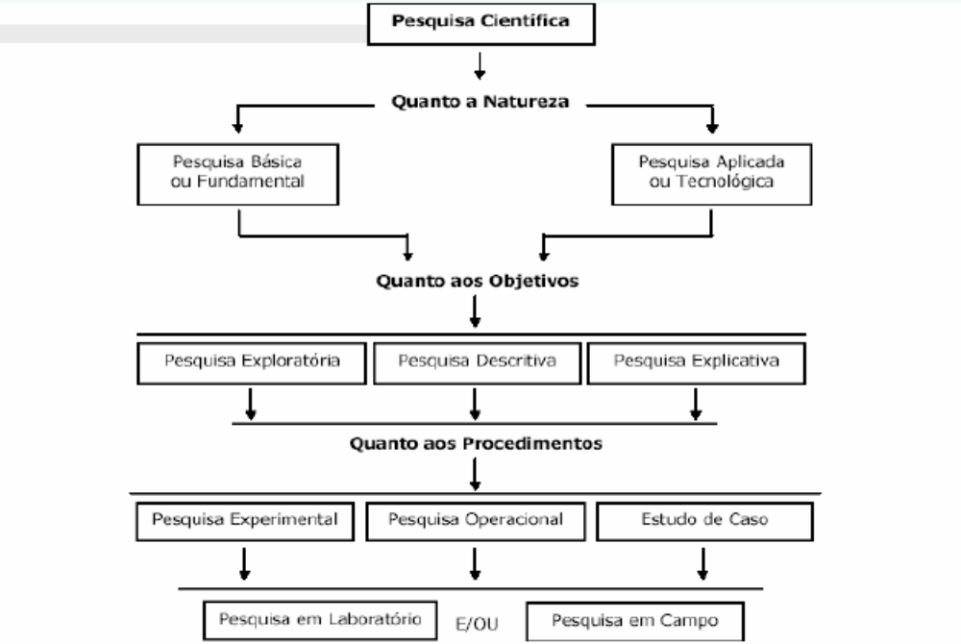
Tipos de Pesquisa

Slide 70
Pesquisa Quanto aos Objetivos
  Pesquisa exploratória
    Visa a descoberta, o achado, a elucidação de fenômenos ou a explicação daqueles que não eram aceitos apesar de evidentes
  Pesquisa descritiva
    Visa a identificação, registro e análise das características, fatores ou variáveis que se relacionam com o fenômeno ou processo
  Pesquisa explicativa
    Exige maior investimento em síntese, teorização e reflexão a partir do objeto em estudo

Slide 71
Pesquisa
  Encontrar um “problema”;
  Estudo teórico inicial;
  Formular hipótese;
  Estudo teórico (revisão de literatura);
  Experimento;
  Compilar resultados;
  Validar dados obtidos;
  Confirmar / negar a hipótese;
  Análise final / conclusões.

Slide 72
Pesquisa
  “Problemas” não faltam, mas deve-se escolher algo que tenha interesse científico;
  Problemas já resolvidos são de pequena importância;
  Estudar algo adequado ao nível da pesquisa e ao tempo disponível;
  Avaliar sempre diversas abordagens para um mesmo problema.

Slide 73
Pesquisa
  Referências bibliográficas iniciais (estudo exploratório);
  Discutir com orientador;
  Fazer primeira leitura, anotando as referências;
  Fichamento ajuda a não esquecer nada.
  Deve permitir explorar o problema, avaliando sua importância científica.

Slide 74
Características das Hipóteses
  Consistência lógica;
  Verificabilidade;
  Simplicidade;
  Relevância;
  Apoio teórico;
  Especificidade;
  Plausibilidade e clareza;
  Profundidade, fertilidade e originalidade.

Slide 75
Características das Hipóteses
  Referências bibliográficas sólidas;
  Número de referências suficiente (em qualidade e quantidade) para o trabalho;
  Leitura atenta, quantas vezes seja necessário;
  Resenhas para sedimentar o conhecimento;
  Elaborar versão inicial da revisão de literatura.
Deve permitir explicar o contexto no qual o problema ocorre, justificando seu interesse científico.

Slide 76
Problemas da Investigação Científica
  Evitar “senso comum”;
  Sentidos enganam;
  Instrumentos de medida (margem de erro);
  Métodos utilizados;
  Probabilidades;
  Precipitação;
  Confiabilidade dos dados;
  Estatística.

Slide 77
Investigação Científica
Compilar significa organizar logicamente, estruturar os resultados;
Resultados devem ser encarados sempre com visão crítica;
Verificar relações de causa e efeito
  variáveis ⇒ independente (X) / dependente (Y);
Repetir (confirmar) mais de uma vez um experimento;
Trabalhar com estatística, sempre que possível.
Validar significa consistir os dados, de modo a embasar as conclusões;
Pensar sempre nas possibilidades de erro, engano ou ilusão dos sentidos;

Slide 78
Investigação Científica
Sem “bons” dados não se chega a conclusões confiáveis;
Não descartar a possibilidade de fracasso.
Pensar na possibilidade de falso positivo;
Somente a correta seleção de dados e o rigor metodológico podem permitir que se conclua algo;
Não se confirma ou nega nada em caráter definitivo (não existe a “verdade absoluta”).
Preferir a expressão “considerações finais”;
A análise deve ser feita de forma “fria”, sem passionalismo;
Estabelecer os próprios limites, deixando brechas para trabalhos futuros;
Concluir somente o que puder ser concluído.

Slide 79
Metodologia
Conjunto de métodos que, através de técnicas adequadas, podem ser empregados para se chegar ao conhecimento em um determinado campo científico. Pode-se também conceituá-la como o caminho percorrido para chegar ao objetivo.
Ex: descrição das etapas de um estudo realizado em empresas de TI da área de BH para determinar sua maturidade em processo de desenvolvimento de software.

Slide 80
Formas de Investigação Científica
Como proceder a uma investigação científica?
Para começar, é preciso descrever com precisão os fatos sobre os quais se deseja desenvolver um conhecimento.
Observar sistemática e criteriosamente, adotando uma das abordagens:
  QUANTITATIVA: é quando deve ser feito um grande número de observações da realidade;
  QUALITATIVA: é quando se privilegia a qualidade em relação à quantidade de observações;
A observação pode se dar em uma situação de:
  Ocorrência natural, ou seja, observando-se os fatos tal como ocorrem na natureza ou na sociedade;
  Experimentação, mediante o controle obtido por intervenção planejada sobre a sua ocorrência (em laboratório).

Slide 81
Formas de Investigação Científica
Partindo de hipóteses, afirmações sobre fatos do mundo, chega-se, através da demonstração, a novas afirmações sobre esses mesmos fatos.
O resultado desse processo é a construção de um argumento. O argumento construído precisa conseguir reunir adequadamente a descrição dos fatos com a demonstração da verdade das afirmações feitas sobre estes mesmos fatos.
Esta demonstração chama-se argumento de prova das afirmações em questão (teses).

Slide 82
Formas de Investigação Científica
Quando um pensamento é científico?
Como pensar cientificamente?
Como obter credibilidade?
A quem se dirigir?
Por que a comunidade científica é tão “fechada”?
Como passar do pensamento à escrita?

Slide 83
Formas de Investigação Científica
Não pode ser “contaminado” por juízos de valor: Eu acho que isto acontece porque...; todos sabemos que existe uma tendência...
Deve ser claro, conciso e preciso: No experimento, realizado sob as condições descritas, foram utilizados computadores com tal configuração, rodando apenas o sistema operacional Linux e o SGBD.

Slide 84
Formas de Investigação Científica
Exemplo e contra-exemplo:
  Verificou-se, observando a amostra após o segundo dia, que houve desenvolvimento de uma colônia de bactérias inesperada, aparentemente incapaz de afetar o experimento; desta forma, deu-se prosseguimento aos testes;
  Observando a amostra após o segundo dia, foi possível detectar que houve o desenvolvimento de uma colônia de bactérias estranha, de características desconhecidas pela equipe, que ainda está sendo estudada para saber que consequências pode trazer para os resultados do experimento.

Slide 85
Formas de Investigação Científica
Pode-se debruçar sobre qualquer questão (matéria), mas deve-se focar no conhecimento do objeto em estudo;
Deve ser exposto de forma adequada:
  Linguagem direta, sem enfeites literários;
  Tudo deve ser justificado e provado;
  Referências bibliográficas e metodologia são determinantes para a credibilidade do trabalho;
  Senso crítico é essencial;

Slide 86
Formas de Investigação Científica
A credibilidade do pensamento científico é limitada à robustez da teoria considerada e deve ser, a todo momento, questionada.
Os trabalhos científicos se dirigem, diretamente, à comunidade científica, que precisa aceitá-los antes de serem divulgados popularmente.
Ex: um cientista testando uma nova droga, capaz de curar uma doença grave.

Slide 87
Formas de Investigação Científica
A comunidade científica é “fechada” porque:
  As pesquisas não são abertas ao público leigo;
  “Mística” da ciência;
  Auto-proteção;
  Credibilidade deve ser posta à prova;
  Conhecimentos complexos envolvidos.

Slide 88
Formas de Investigação Científica
Nos próximos slides são citados alguns exemplos de cuidados que se deve ter para passar do pensamento à escrita.
Expressões consideradas proibidas deverão ser banidas do trabalho científico;
Expressões desaconselhadas não deverão ser utilizadas, a não ser em caso de impossibilidade de sua substituição.

Slide 89
Formas de Investigação Científica
Linguagem diferente da literária para expressar, de maneira objetiva, o pensamento científico.
Todo trabalho científico deve obedecer a padrões formais:
  Ser organizado segundo uma sequência lógica – introdução, desenvolvimento, considerações finais;
  Apoiar-se no conhecimento existente, respaldado por boas bibliografias;
  Apresentar a metodologia utilizada no experimento;
  Conter um resumo em língua pátria (Português) e universal (Inglês).

Slide 90
Expressões “proibidas” e substitutas
Acho, penso;
Todos, tudo, nada, nenhum, nunca, sempre;
A literatura cita...
É de conhecimento geral...
Os dados comprovam que...
Concluindo...
Com certeza...
Não exprimir opiniões;
Não generalizar;
Não atribuir vida a seres inanimados;
Não utilizar o conhecimento geral como argumento;
Os dados sugerem que...
Não existe pesquisa conclusiva.
Jamais utilizar esta expressão!

Slide 91
Expressões “proibidas” e substitutas
A nível (de), ao nível;
Face a, frente a;
Onde, quando não expressa lugar;
Como sendo;
Em função de;
Através de (não significando atravessar);
Em nível, no nível; suprimir
Ante, diante de, em vista de, perante;
Em que, no qual;
Suprimir a expressão;
Em virtude de, por causa de, em razão de;
Por meio de, mediante;

Slide 92
Expressões desaconselhadas e substitutas
A partir de (a não ser com valor temporal);
Devido a;
Dito;
Enquanto;
Fazer com que;
Inclusive (quando não significar inclusão);
No sentido de, com vistas a;
Pois (no início da oração);
Principalmente;
Sendo que;
Com base em, tomando por base;
Em razão de, em virtude de, graças a;
Citado, mencionado;
Ao passo que;
Fazer que, constranger, compelir;
Até, mesmo, também, igualmente;
A fim de, para, com o intuito;
Já que, visto que, posto que;
Especialmente, notadamente, sobretudo, em especial;
E.

Slide 93
Pesquisa Científica
Questões básicas:
  Ineditismo: Cada trabalho acadêmico deve ser um novo trabalho. São terminantemente proibidas cópias e reedições de trabalhos;
  Ética: Adotar sempre posturas profissionais, morais e éticas em relação aos objetos e fatos estudados;
  Direito autoral: Na academia direito autoral é coisa séria. Nunca se pode fazer uma citação bibliográfica sem citar a fonte;
  Respeito: É preciso que haja respeito aos outros pesquisadores que se esteja estudando, ainda que eles estejam errados. Deve-se vencer pela argumentação;
  “Cada macaco no seu galho”: não se deve opinar sobre assuntos que não façam parte da sua área de conhecimento e / ou especialização;
  Cientificismo: A pesquisa tem de obedecer aos princípios mundialmente aceitos nas ciências.

Slide 94
Pesquisa Científica
Principais tipos de pesquisa
  Pesquisa teórica (bibliográfica):
    Trata-se de uma abordagem somente voltada ao conhecimento de um tema, buscando alcançar o “estado da arte”;
  Estudo de caso:
    É o tipo de abordagem em que se parte do referencial teórico para estudar um caso específico e tirar conclusões a respeito;
  Pesquisa-ação (M. Thiollent):
    Forma de pesquisa baseada na realização de ações sobre a realidade, no sentido de entendê-la. O pesquisador envolve-se com o objeto pesquisado e tenta transformar essa realidade.
  Survey (pesquisa em empresas):
    É quando se faz um estudo de algum segmento de mercado, com vistas a observar comportamentos e tendências;
  Experimento:
    Pode-se realizar uma implementação de software, uma mudança de processos, etc.

Slide 95
Problema
  Determinar o problema é o primeiro passo para a pesquisa acadêmica;
  Exemplos de problema:
    Por que, em empresas de informática, ocorre tanto problema de cancelamento e atraso em projetos?
    Qual é a situação atual em relação ao uso de SGBD semânticos (baseados em XML)?
    Em que grau a falta de informatização em microempresas tem afetado seu crescimento e lucratividade?
    Comparação entre as características das principais normas de qualidade de software.

Slide 96
Objetivo
  O objetivo de uma pesquisa vai ditar a abordagem a ser usada, o esforço necessário, os recursos e a metodologia a ser empregada;
  A definição de objetivo deve ser feita após a identificação do problema e deve ser conjugada com a delimitação de escopo, ou seja, de abrangência.

Slide 97
Exemplos de objetivos
  Estudar a modelagem do Sistema de Gestão Acadêmica da PUC (SGA) e propor melhorias voltadas ao uso móvel;
  Desenvolver um framework j2ee adequado ao desenvolvimento de aplicações para computação móvel;
  Avaliar a situação das empresas de informática da região metropolitana de BH, no que diz respeito ao uso de técnicas de Gerência de Projetos.

Slide 98
Técnicas de pesquisa
  Levantamento de dados:
    Direto (melhor)
    Indireto (através de terceiros).
  Entrevista:
    Permite contato direto com o profissional objeto de estudo.
      Tipos:
        Estruturada: somente perguntas fechadas;
        Semi-estruturada: perguntas fechadas e abertas (livres, sem roteiro preliminar);
        Desestruturada: somente perguntas abertas.
  Questionário
    Técnica mais comum de abordagem. Possui os mesmos três tipos da entrevista.

Slide 99
Programas de pesquisa
  Monografia de fim de curso (TD);
  Programas institucionais (FIP, PROBIC);
  Iniciação científica;
  Publicação de artigo (paper);
  Participação em eventos (congressos, simpósios, encontros, workshops etc);
  Trabalhos ad hoc (isolados).

Slide 100
Linha e área de pesquisa
  São áreas de conhecimento que estão disponíveis para a realização de trabalhos acadêmicos, numa instituição. As áreas se subdividem em linhas;
  Estão relacionadas ao conhecimento do corpo docente e da especialização da escola / instituição;
  Acompanham a dinâmica da evolução do pensamento científico.

Slide 101
Etapas do trabalho científico
Definição do assunto:
  Deve ser de interesse do autor;
  A motivação é fator de sucesso;
  Acesso à documentação científica.
Título:
  Deve dar indicação do assunto e ser “chamativo”;
  Não deve ser desnecessariamente extenso, mas ter precisão, consistência, clareza;
  Recomenda-se titular o trabalho somente após ter domínio do conteúdo e delimitar bem o tema.
  Evitar:
    Palavras inúteis: "Estudos em...", "Investigações...", Pesquisas sobre problemas em...“
    Palavras pretensiosas: “Definição de padrões gerais...”

Slide 102
Todo trabalho científico deve
Explorar as fronteiras do conhecimento sobre o assunto pesquisado ⇒ estado da arte.
Propor uma nova abordagem, descobrir ou explorar o inexplorado, para poder acrescentar novas luzes ao conhecimento científico pré-existente.

Slide 103
Alguns tipos de trabalhos científicos
  Resenha:
    Trabalho feito por um autor sobre um texto, analisando-o cientificamente, criticando-o e concluindo algo.
  Monografia:
    Trabalho desenvolvido sobre um tema único, sem muita profundidade e sem apresentar abordagem inovadora. Requerido em cursos de graduação e pós-graduação (lato senso);
  Dissertação:
    Trabalho requerido para conclusão de pós-graduação strictu senso em nível de mestrado (MsC). Mais aprofundado que o anterior;
  Tese:
    Trabalho requerido para obtenção do título de doutor (PhD). Requer, necessariamente, grande profundidade e inovação.

Slide 104
Resenha
A ABNT denominou a resenha de “resumo crítico”.
Para Lakatos e Marconi ( 1996, p.243), “a resenha crítica, consiste na leitura, no resumo,na crítica e na formulação de um conceito de valor do livro feitos pelo resenhista”
Segundo Salomon (1991, p.168), a elaboração de resenhas não só é importante, mas imprescindível para desenvolver a mentalidade científica, constituindo-se no primeiro passo para introduzir o iniciante na pesquisa e na elaboração de trabalhos monográficos.”

Slide 105
A resenha crítica apresenta as seguintes exigências
1. Conhecimento completo da obra. Não deve se limitar à leitura do índice, prefácio e de um ou outro capítulo.
2. Competência na matéria exposta no livro, bem como a respeito dos métodos empregados na obra.
3. Capacidade de juízo crítico para distinguir claramente o que é essencial.
4. Independência de juízo; o que importa não é saber se as conclusões do autor coincidem com as nossas opiniões, mas se foram deduzidas corretamente.
5. Correção e urbanidade; respeitando sempre a pessoa do autor e suas intenções.
6. Fidelidade ao pensamento do autor, não falsificando suas opiniões, mas assimilando com exatidão suas idéias, para examinar cuidadosamente e com acerto sua posição

Slide 106
Uma resenha deve conter a seguinte estrutura
Referências bibliográficas ( Normas da ABNT)
Apresentação do texto:
Qual é o texto?
Quem é o autor?
Com que propósito foi escrito?
Que tipo de texto é esse?
Para que leitor foi escrito?
Resumo: Uma exposição sucinta das idéias que você considera as mais relevantes do texto.
Crítica:
O autor atingiu seus objetivos?
Quais sim, como ou por quê? Quais não, como ou porque?
Análise tanto da forma quanto do significado.
Conselhos para o leitor:
Quem deve ler? Quem não deve ler? Porque?
6. Anexos

Slide 107
O que é plágio?
Plágio = rapto de crianças, em latim
  Crianças = abstração de idéias
Qualquer citação (textos ou idéias) feita incorretamente (sem dar os créditos devidos) pode ser considerada um plágio.
⇓
Deve-se distinguir minhas idéias das idéias dos outros.

Slide 108
Casos possíveis de plágio
Cópia de trabalho inteiro ou mais de 50% de um trabalho
Cópia de parte extensa de um trabalho, sem os devidos créditos
Cópia de elementos de um texto (ex: parágrafos, frases, figuras), sem os devidos créditos
Citação indireta, sem os devidos créditos
Cópia, com referência, mas sem usar aspas.
Fonte: Identifying Plagiarism - Portal da IEEE

Slide 109
Exemplo 1
Cross-sectional research data about 22 instances of business processes was collected and analyzed in the sociotechnical environments of three organizations: a Brazilian plant of Westaflex, an international car parts manufacturer; University pseudonym), a New Zealand university; and MAF Quality Management (MQM), a semiautonomous branch of the New Zealand Ministry of Agriculture and Fisheries.
Cross-sectional research data about 20 instances of business processes was collected and analyzed in the sociotechnical environments of three organizations in the U.S. apparel industry: a major apparel retail chain, a large apparel manufacturer, and a large yarn producer.
Fonte do exemplo: KOCK, Ned. A Case of Academic Plagiarism. Communications of the ACM. v. 42, n. 7, p. 96-104, Jul. 1999.

Slide 110
Exemplo 2:
The concept of systems is really quite simple. The basic idea is that a system has parts that fit together to make a whole; but where it gets complicated -- and interesting -- is how those parts are connected or related to each other.
Source: Frick, T. (1991). Restructuring education through technology. Bloomington, IN: Phi Delta Kappa Educational Foundation.
Plágio: A system has parts that fit together to make a whole, but the important aspect of systems is how those parts are connected or related to each other (Frick, 1991).
Correto: Frick (1991) states that "... a system has parts that fit together to make a whole ..." but the important aspect of systems is "... how those parts are connected or related to each other" (p. 17).
Fonte do exemplo: http://www.indiana.edu/%7Eistd/example3word.html

Slide 111
Alunos sabem o que é plágio?
Pesquisa da Universidade de Nevada, 1999:
  SIMON et al. On the evaluation of Academic Dishonesty: a survey of students and faculty at the University of Nevada, Reno. In: FRONTIERS IN EDUCATION CONFERENCE, 31. Proceedings ... October, 2001. IEEE. p. F4A1-F4A6.
  85% dos alunos têm uma noção do que seja plágio
  Somente 23% dos alunos apresentaram uma definição correta.

Slide 112
Alunos sabem o que é plágio?
Em % | Não é um problema | Problema pequeno | Problema sério | Não sei
Entregar trabalhos baixados da Internet | 26,7 | 15,9 | 5,4 | 52,0
Entregar trabalhos de colegas | 25,8 | 28,1 | 10,0 | 36,1
Plagiar | 30,6 | 26,9 | 7,1 | 35,4

Slide 113
Qual é o problema do plágio?
Quando se plagia:
  Fica a mensagem implícita de que o texto lido não foi bem compreendido.
  Não ficam explícitas as bases teóricas de um trabalho.
  Dificulta ao leitor do trabalho ter acesso a outras fontes do tema.

Slide 114
Como evitar o plágio
Não deixe para escrever na última hora.
Não utilize como fonte um único arquivo.
Ao fazer anotações:
  Marque com aspas o que for cópia;
  Anote o autor, o título e a página do artigo fonte;
  Seja crítico e ativo, ou seja, anote também suas reflexões e questionamentos.

Slide 115
Como evitar o plágio
Ao escrever, procure organizar primeiro suas idéias para somente depois buscar outras fontes.
Sempre que possível, prefira escrever uma idéia com suas próprias palavras.
Não se esqueça de colocar a referência.

Slide 116
Conhecimento Comum
Não é necessário referenciar conhecimento comum.
Como decidir se uma informação é conhecimento comum:
  Eu já conhecia essa informação?
  Essa informação/idéia existe na minha própria cabeça?
Ex: Temperatura em que a água ferve ou congela.
Obs: na dúvida, inclua uma referência.

Slide 117
Código de ética da ACM
Disponível em: http://www.acm.org/constitution/code.html
Contribuir para uma melhoria da sociedade e das condições de vida do ser humano;
Evitar prejudicar outros;
Ser honesto e confiável;
Ser justo e não discriminar ninguém;

Slide 118
Código de ética da ACM (cont.)
Respeitar direitos autorais, incluindo copyright e patentes;
Dar o crédito devido à propriedade intelectual;
    Mesmo no caso em que a propriedade intelectual não estiver explicitamente protegida
Respeitar a privacidade de outros.

Slide 119
Código de ética da IEEE
Disponível em: http://www.ieee.org/portal/site/mainsite/menuitem.818c0c39e85ef176fb2275875bac26c8/index.jsp?&pName=corp_level1&path=about/whatis&file=code.xml&xsl=generic.xsl
Pesquisar, aceitar e oferecer críticas honestas a trabalhos técnicos, corrigir erros e dar o devido crédito a contribuições de terceiros;
...;
Evitar prejudicar terceiros, em sua propriedade ou reputação;
Ajudar colegas nas atividades profissionais e no cumprimento deste código de ética.

Slide 120
Auto-plágio
O que é?
  Reutilização de partes de trabalho próprio em novos textos.
Exigência da ACM: no mínimo 25% de um novo artigo deve constituir de material não publicado previamente.

Slide 121
Problemas do auto-plágio
Pode gerar a idéia de que o dinheiro da pesquisa é mal-aplicado.
Sempre que um auto-plágio é publicado, algum artigo deixou de sê-lo.

Slide 122
Trabalho de conclusão de curso
Monografia
  Trabalho desenvolvido sobre um tema único, sem muita profundidade e sem apresentar abordagem inovadora. Requerido em cursos de graduação e pós-graduação (lato senso);
Relatório Técnico
  Relatório sobre o desenvolvimento ou implantação de um sistema, deixando claro o processo usado
Artigo científico
  Texto nos moldes da SBC, limitado à 8 páginas.

Slide 123
Monografia
  Limitada em tamanho e profundidade;
  Discorre sobre um único tema (mono);
  Pode ter um ou mais autores (a critério da instituição);
  Não precisa apresentar inovação, embora isto seja desejável;
  Elaborada num curto espaço de tempo.

Slide 124
Monografia
  Deve contemplar o conhecimento adquirido ao longo do curso;
  Escolher tema e objetivo adequados ao tempo e recursos disponíveis;
  Deve ser objetiva e focada;
  Buscar orientação sempre que necessário;
  Não pretender esgotar o assunto.

Slide 125
Pesquisa na Área
Áreas e linhas de pesquisa
Normas gerais de trabalhos científicos
Normas de trabalhos científicos da PUC Minas
Professores orientadores por área

Slide 126
Áreas de Pesquisa em Ciência da Computação (SBC)
Matemática Computacional
Teoria da Computação
Modelagem e Avaliação de Sistemas de Computação
Inteligência Artificial
Linguagens de Programação
Engenharia de Software
Interação Homem-Máquina
Bancos de Dados
Computação e o Meio
Informática em Saúde e Ciências Biológicas
Informática na Educação
Automação e Robótica
Sensoriamento Remoto
Computação Gráfica e Processamento de Imagens
Sistemas Multimídia e Hipermídia
Redes de Computadores e Sistemas Distribuídos
Software Básico
Sistemas Eletrônicos Computacionais
Arquitetura e Organização de Computadores
Processamento Paralelo

Slide 127
Áreas e Linhas de Pesquisa
Inteligência Artificial
Agentes Autônomos e Sistemas Multiagentes
Raciocínio e Representação de Conhecimento
Aprendizado de Máquina
Redes Neurais
Engenharia de Conhecimento e Sistemas Especialistas
Tutores Inteligentes
Processamento de Linguagem Natural
Percepção Computacional e Reconhecimento de Padrão
Robótica
Computação Evolutiva e Vida Artificial
Linguagens de Programação
  Compiladores e Interpretadores
  Programação Funcional
  Programação Lógica
  Programação Distribuída
  Orientação a Objetos
  Semântica de Linguagens
Computação e o Meio
Informática e Sociedade
Aspectos Legais da Computação
Repercussões da Computação

Slide 128
Áreas e Linhas de Pesquisa
Informática em Saúde e Ciências Biológicas
  Sistemas Hipermídia
  Tutores Inteligentes
  Imagens Médicas
  Biologia Computacional
  Sistemas de Informação Médica e Hospitalar
Informática na Educação
  Sistemas Hipermídia
  Tutores Inteligentes
  Educação à Distância
Automação e Robótica
  Visão Computacional
  Sistemas de Tempo Real
  Sistemas Tolerantes a Falhas
  Controle de Processos
  Controle Inteligente de Sistemas Dinâmicos
Sensoriamento Remoto
  Processamento de imagens
  Reconhecimento de padrões
  Sistemas de Informação (SIG, etc.)
  Instrumentação

Slide 129
Áreas e Linhas de Pesquisa
Computação Gráfica e Processamento de Imagens
  Modelagem Geométrica
  Geometria Computacional
  Ambientes Virtuais ( Realidade Virtual)
  CAD
  Sistemas de Informações Geográficas
  Síntese e Processamento de imagens
  Animação por Computador
  Interface Gráfica
  Visualização Científica
Sistemas Multimídia e Hipermídia
  Modelos Conceituais
  Especificação de Documentos
  Ferramentas para Autoria e Formatação de Documentos
  Servidores e Objetos Multimídia Distribuídos
  Engenharia de Documentos
  Análise e Reconhecimento de Documentos
  Processamento de Sinais
  Computação musical
  QoS em Sistemas Multimídia
  Aplicações

Slide 130
Áreas e Linhas de Pesquisa
Redes de Computadores e Sistemas Distribuídos
  Dimensionamento de Redes
  Protocolos e Serviços
  Gerência de Redes
  Segurança
  Interconexão de Redes
  Métodos Formais
  Avaliação de Desempenho e Confiabilidade
  Tolerância a Falhas
  Configuração de Sistemas
  Algoritmos Distribuídos
  Sistemas de Tempo Real
  Comunicação Móvel
  Aplicações Distribuídas
Software Básico
  Sistemas Operacionais
  Sistemas Operacionais de Rede
  Sistemas Operacionais Distribuídos
  Qos em S.O.
  Segurança em S.O.
  Tolerância a Falhas
  Balanceamento de Carga

Slide 131
Áreas e Linhas de Pesquisa
Sistemas Eletrônicos Computacionais
  Processamento Digital de Sinais
  Síntese de Alto Nível e Co-Projeto de Hardware e Software
  Circuitos Integrados (projeto lógico, emulação, projeto físico e prototipação)
  Teste de Sistemas Eletrônicos
  Verificação e Simulação de Sistemas Eletrônicos
  Sistemas de Baixa Potência
  Sistemas Embutidos
Arquitetura e Organização de Computadores
  Arquitetura de Processadores
  Arquiteturas Paralelas
  Tolerância a Falhas
  Sistemas de Memória
  Computação Reconfigurável

Slide 132
Áreas e Linhas de Pesquisa
Processamento Paralelo
  Teoria e Algoritmos
  Programação Paralela
  Arquitetura de Computadores
  Computação de Alto Desempenho
Engenharia de Software
  Arquitetura de Software
  Projeto de Sistemas
  Engenharia de Requisitos
  Especificação Formal e Verificação de Sistemas
  Processos de Software
  Qualidade e Avaliação de Software
  Ferramentas CASE
  CSCW
  Sistemas de Tempo Real
  Testes

Slide 133
Classificação dos Sistemas de Informação
Sistemas de gestão de bases de dados
Sistemas de gestão de fluxos de trabalho – workflow
Sistemas de apoio à decisão
Sistemas multimidia
Sistemas inteligentes
Sistemas distribuídos
Sistemas de Informação Geográficos (SIG)
Sistemas ERP
Sistemas EIS
Sistemas Data Mining
Sistemas Data Warehouse
Etc...

Slide 134
Trabalho Científico
Todo trabalho científico deve ter um responsável, que deve ter maturidade científica e conhecimento na área sob investigação. A este professor se chama orientador;
Tipos de orientação:
  Orientador: Professor que traça os rumos de uma pesquisa e faz a supervisão do(s) aluno(s);
  Co-orientador: Professor que atua como coadjuvante, atuando em situações nas quais o orientador não está disponível ou não domina.

Slide 135
Trabalho Científico
Todo trabalho científico deve passar pelo exame de avaliadores qualificados, que irão examinar o trabalho sob o ponto de vista da qualidade científica, aceitando-o ou rejeitando-o.
Tipos de avaliação:
  Leitura, por uma equipe de relatores;
  Apresentação para o professor da disciplina;
  Apresentação para uma banca de professores;
  Combinação de mais de um desses métodos.

Slide 136
Papel do aluno
  Definir, em conjunto com o orientador, tema e escopo do trabalho;
  Desenvolver, em cada etapa, os documentos necessários ao desenvolvimento do trabalho: Pré-proposta, proposta, monografia, nos prazos definidos;
  Redigir a monografia;
  Fazer, sempre que solicitado pelo orientador, as correções necessárias;
  Apresentar o trabalho à banca (defesa), se requerido;
  Responder às questões levantadas pela banca e justificá-las;
  Fazer as correções pedidas pela banca, entregando o trabalho revisado em versão final.

Slide 137
Elaboração de uma pesquisa
Pré-proposta:
  É o primeiro passo para realização de uma pesquisa. Define, em linhas gerais, os pontos básicos;
Proposta:
  É um detalhamento maior da pré-proposta, servindo de base para o desenvolvimento do trabalho. Deve conter, necessariamente, um cronograma de desenvolvimento;
Pesquisa:
  É a execução da pesquisa propriamente dita, seguida da redação do documento científico (paper, relatório, monografia, tese).

Slide 138
Tópicos de um trabalho de pesquisa
Identificação
Introdução
Justificativa
Objetivos
Metodologia
Cronograma
Referências

Slide 139
Tópicos de um trabalho de pesquisa
1 TÍTULO
2 PROBLEMATIZAÇÃO
3 JUSTIFICATIVA
4 OBJETIVOS
4.1 OBJETIVO GERAL
4.2 OBJETIVOS ESPECÍFICOS
5 METAS
6 RESULTADOS ESPERADOS
7 METODOLOGIA
8.1 MATERIAIS PERMANENTES
8.2 DESPESAS E MAT DE CONSUMO
8 ORÇAMENTO
8.3 SERVIÇOS DE TERCEIROS
9 CRONOGRAMA
8.4 DESPESAS COM PESSOAL
10 REFERÊNCIAS
8.5 QUADRO RESUMO DO ORÇAMENTO
http://paginas.faccat.br/jung/moodle/course/view.php?id=9

Slide 140
Tópicos de um trabalho de pesquisa - exemplo
1 TÍTULO
Um modelo curricular alternativo para a aprendizagem de metodologia científica e tecnológica.
2 PROBLEMATIZAÇÃO
Para suscitar no aluno o desejo pelo conhecimento, é necessária uma abordagem que privilegie o processo de descoberta. Então, para que os engenheiros elaborem, produzam e divulguem pesquisas tecnológicas, naturalizando o comportamento intelectual, qual modelo pedagógico é adequado para uma disciplina de metodologia científica e tecnológica...
3 JUSTIFICATIVA
Esta proposta pretende apresentar uma alternativa curricular para a aprendizagem de metodologia científica e tecnológica, possibilitando ao aluno a formação do pensamento crítico e reflexivo sobre a ciência, a capacitação científica e tecnológica pelos conhecimentos construídos e, a motivação pelo ideal de tornar o país independente tecnologicamente.
http://paginas.faccat.br/jung/moodle/course/view.php?id=9

Slide 141
Tópicos de um trabalho de pesquisa - exemplo
4 OBJETIVOS
4.1 OBJETIVO GERAL
Desenvolver um modelo curricular alternativo destinado a aprendizagem de metodologia científica e tecnológica, que, possibilite ao educando a formação do pensamento crítico e reflexivo sobre a ciência, e potencialize a capacidade intelectual para o desenvolvimento de novas tecnologias.
4.2 OBJETIVOS ESPECÍFICOS
a) Pesquisar, desenvolver e propor um método didático-pedagógico aplicado ao ensino de metodologia científica e tecnológica em cursos de graduação em engenharia;
b) Elaborar, redigir e formatar um conjunto de conteúdos científicos, destinados a produção e publicação de um livro, com a finalidade de propor uma metodologia para pesquisa tecnológica.
5 METAS
a) Estudar e analisar a história da ciência, com foco nos métodos científicos, identificando as principais metodologias utilizadas ao longo da história e as inter-relações e efeitos no desenvolvimento científico e tecnológico do País;
http://paginas.faccat.br/jung/moodle/course/view.php?id=9

Slide 142
Problematização
Deve-se ter em mente que o leitor pode não conhecer todos os aspectos que envolvem o problema
Escrever sobre
Que dificuldades estão sendo enfrentadas pela não satisfação da necessidade identificada?
Há necessidade de ser contextualizado e caracterizado o problema (com base em dados) e na seqüência demonstrar-se a necessidade de ser solucionado
http://paginas.faccat.br/jung/moodle/course/view.php?id=9

Slide 143
Justificativa
Na justificativa é que se “vende o projeto”, ou seja, nesta seção que deve ser explicado
“Por que Fazer”
“Por que é importante o que estou propondo fazer”
http://paginas.faccat.br/jung/moodle/course/view.php?id=9

Slide 144
Objetivos
O objetivo geral deverá delimitar e expressar a finalidade principal da pesquisa (projeto)
Os objetivos específicos podem ser elaborados a partir do objetivo geral, devem ser atingidos durante a execução da pesquisa.
O resultado da pesquisa é medido pelo cumprimento do objetivo geral
http://paginas.faccat.br/jung/moodle/course/view.php?id=9

Slide 145
Como iniciar um objetivo
Quando se tem o objetivo de conhecer:
Apontar, Citar, Classificar, Conhecer, Definir, Descrever, Identificar, Reconhecer
Quando se tem o objetivo de compreender:
Compreender, Concluir, Deduzir, Demonstrar, Determinar, Diferenciar, Discutir
Quando se tem o objetivo de aplicar:
Desenvolver, Empregar, Estruturar, Operar, Organizar, Praticar, Selecionar, Otimizar
Quando se tem o objetivo de analisar:
Comparar, Criticar, Debater, Discriminar, Examinar, Investigar, Provar, Ensaiar, Medir
Quando se tem o objetivo de sintetizar:
Compor, Construir, Especificar, Esquematizar, Formular, Produzir, Propor, Reunir
http://paginas.faccat.br/jung/moodle/course/view.php?id=9

Slide 146
Objetivo geral - exemplo
Desenvolver um sistema de apoio à decisão aplicado a projetos de produtos calçadistas, consistindo em um conjunto de metodologias e informações suportadas por um software.
Utilizar: Efetuar, Estudar, Analisar, Prever, Dimensionar etc...
http://paginas.faccat.br/jung/moodle/course/view.php?id=9

Slide 147
Derivar o objetivo geral
Objetivo Geral → Desenvolver um Modelo
Objetivo Específico a) → Formular uma base de dados documental
(para auxiliar na formulação de futuros modelos)
Objetivo Específico b) → Propor uma metodologia com base no modelo proposto para futuros desenvolvimentos
(já que será necessária para a concepção do modelo atual)
Objetivo Específico c) → Avaliar a aplicação do teste de usabilidade
(já que será necessário uma avaliação para a otimização do modelo)
http://paginas.faccat.br/jung/moodle/course/view.php?id=9

Slide 148
Objetivos específicos
A partir deste objetivo geral se pode elaborar os seguintes objetivos específicos:
formular a partir de um estudo analítico um referencial teórico-prático sobre as características estruturais, funcionais, morfológicas, diacrônicas e sincrônicas do produto similar;
propor uma metodologia aplicada ao desenvolvimento do produto X;
avaliar ergonomicamente o design do modelo em relação a usabilidade no local de trabalho do usuário.
http://paginas.faccat.br/jung/moodle/course/view.php?id=9

Slide 149
Metas
As metas são formuladas com base nos objetivos propostos e, se diz que uma meta é a quantificação de um objetivo geral e/ou específicos.
Objetivo geral:
Desenvolver um software para gerência de projeto de produtos calçadistas
Metas:
a) realizar uma pesquisa sobre as melhores práticas e metodologias aplicadas à gerência de projetos, segundo o padrão internacionalmente aceito do PMI – Project Management Institute, e a adaptabilidade para a realidade e necessidade do setor calçadista da região do Vale do Paranhana;
b) realizar um estudo bibliográfico sobre o estado da arte das tecnologias necessárias para a construção de uma ferramenta apoiada por software capaz de apoiar os processos de gerência de projeto de produto.
Indicador do Cumprimento das Metas:
Entregar os resultados da pesquisa (modelos diagramáticos e gráficos) anexos ao primeiro relatório trimestral da SCT/RS
http://paginas.faccat.br/jung/moodle/course/view.php?id=9

Slide 150
Metas
O enunciado de uma meta deve quantificar as ações previstas ou, conter elementos que racionalizem os objetivos tornando-os passíveis de avaliação e verificação comprobatória dos resultados alcançados.
As metas devem conter indicadores para viabilizar uma análise em relação ao cumprimento ou não daquilo que foi proposto.
http://paginas.faccat.br/jung/moodle/course/view.php?id=9

Slide 151
Resultados esperados
Não existe um modelo pré-determinado de enunciado para a elaboração da seção de resultados esperados, porém, a idéia central consiste em o pesquisador prognosticar os efeitos, sempre visando à obtenção de melhorias em relação à situação anterior a pesquisa.
http://paginas.faccat.br/jung/moodle/course/view.php?id=9

Slide 152
Metodologia
A metodologia é um conjunto de técnicas e procedimentos que tem por finalidade viabilizar a execução da pesquisa, obtendo-se como resultado um novo produto, processo ou conhecimento.
Somente posso propor como fazer em função daquilo que sei fazer
http://paginas.faccat.br/jung/moodle/course/view.php?id=9

Slide 153
Cronograma - exemplo
Mês / Atividade | Jan | Fev | Mar | Abr | Mai | Jun | Jul | Ago | Set | Out | Nov | Dez
Projeto | X | X | X
Coleta de Dados |  |  | X | X | X | X | X
Análise de Dados |  |  |  |  |  |  | X | X | X
Relatório Técnico-Científico |  |  |  |  |  |  |  |  | X | X
Envio para Registro de Patentes |  |  |  |  |  |  |  |  |  |  | X
Difusão dos Resultados |  |  |  |  |  |  |  |  |  |  |  | X
http://paginas.faccat.br/jung/moodle/course/view.php?id=9

Slide 154
Pontos essenciais
Respeite os padrões e normas estabelecidos pela instituição e / ou pelo prof. Orientador;
Explicite a metodologia É ela que dá credibilidade ao trabalho;
Receba bem as críticas, esteja sempre pronto a melhorar, aprimorar seu texto, não importa quantas vezes tenha de fazê-lo. Saiba que um bom texto é como um diamante burilado, que dá origem a um lido brilhante;
Defina claramente o caráter do trabalho, os objetivos e o escopo, tanto no aspecto teórico quanto no prático (experimento);

Slide 155
Pontos essenciais
Trate seu texto / artigo / trabalho / monografia, como se fosse um filho. Afinal, ele é mesmo fruto de um parto. Deve ser gerado com carinho e muito cuidado, para não se voltar contra seu próprio criador.
Embase CIENTIFICAMENTE todas as suas considerações, afirmações, etc. Para isto, utilize a literatura consultada (bons títulos de autores renomados) e verdades universalmente aceitas. NÃO AFIRME NADA QUE NÃO POSSA PROVAR!
Seu texto deve ter coerência e coesão. “A FERRAMENTA CERTA NO LUGAR CERTO”. Precisão no uso dos termos, imagine as palavras como sendo ferramentas para expressar seus pensamentos.
Demonstre as duas capacidades exigidas de um pesquisador:
  Poder de síntese : é a capacidade de resumir textos e idéias, captando-lhes a essência; escreva todas as linhas que sejam necessárias, mas nunca uma só linha a mais.
  Poder de análise: é a capacidade de desenvolver, de dissertar sobre um tópico de modo a apresentar as principais questões a ele relacionadas.

Slide 156
Pontos essenciais
Não emita juízo de valor: eu acho; penso que; as pessoas julgam importante, etc. Também não use superlativos (maior, melhor, mais importante, ...), nem comparativos (tão bom quanto, tão importante como, ...).
Na elaboração do texto nunca esqueça que além de um trabalho cientifico, é também uma literatura, e assim não baixe guarda nos seguintes pontos:
  Correção Ortográfica: Não se esqueça de ligar o corretor ortográfico de seu processador de textos e de recorre ao dicionário, se necessário.
  Correção gramatical: Do mesmo modo, tenha cuidado com aspectos como: Concordância verbal e nominal.Bom uso das palavras, gênero e número das palavras.Pronomes - utilize sempre frases na voz passiva. (Ex. Nota-se; Pode-se observar; Tem sido dito na literatura, etc.).
  Correção Sintática: Tenha cuidado, com a função sintática das palavras. Verbo é verbo, substantivo é substantivo, adjetivo é adjetivo.Evite ao máximo o uso de adjetivos.

Slide 157
Informações
Disponíveis no site da biblioteca;
Aderentes aos padrões ABNT;
Valem para todos os cursos da PUC;
Podem ser classificadas sob dois aspectos:
  Forma: Organização e apresentação do trabalho, padrões de texto, bibliografia etc;
  Conteúdo: O trabalho em si, com sua análise da realidade, experimentos, metodologia, conclusões etc.

Slide 158
Referências Bibliográficas
“Conjunto de elementos que permitem a identificação, no todo ou em parte, de documentos impressos ou registrados em diversos tipos de material”. (NBR 6023, 2000)
Siga o padrão PUC Minas, aderente às normas ABNT.
Seja consistente.
Cada referência deve permitir ao leitor encontrar o trabalho citado.
Deve conter todos e somente os trabalhos citados no texto.
Siga a ordem cronológica ao citar várias referências no texto.
Siga a ordem alfabética ou cronológica ao listar as referências.

Slide 159
Orientadores - IEC
Pedro Alves de Oliveira
Rodrigo Baroni
Rodrigo Neto Lacerda
Rommel Carneiro
Tadeu dos Reis Faria
Maria Augusta Vieira Nelson
Tatiane Barleto C. Guimarães
Taciana de Lemos Dias
Rosilane Ribeiro da Mota
Marconi Eugênio
Rogério Baldini
Carlos Barreto Ribas
Silvio Jamil F. Guimarães
César Ávila

Slide 160
Bibliografia
CERVO, A. L. Metodologia do trabalho científico. 5 ed. São Paulo: Prentice Hall, 2000
CERVO. A. L., BERVIAN, P. A. Metodologia científica. 4.ed. São Paulo: Makron Books,1996
COSTA, S. F. Método Científico: Os Caminhos da Investigação. São Paulo: Harbra, 2001
CHALMERS, A. F. O Que É Ciência Afinal? São Paulo: Brasiliense, 1982
DEMO, Pedro. Metodologia do conhecimento científico. São Paulo: Atlas, 2000
ECO, Umberto – Como se faz uma tese. São Paulo: Perspectiva, 15a. reimpressão,1999
FEYERABEND, Paul - Contra o Método. Rio de Janeiro, Francisco Alves, 1977
KÖCHE, José Carlos. Fundamentos de metodolocia científica: teoria da ciência e prática da pesquisa. 14.ed. rev. ampl. Petrópolis, RJ: Vozes, 1997
JUNG, Carlo Fernando. Metodologia para Pesquisa & Desenvolvimento: Aplicada a novas tecnologias, produtos e processos. Rio de Janeiro, Axcel Books, 2004.
LAKATOS, E.M., MARCONI, M. de A. Técnicas de Pesquisa. 3.ed. São Paulo: Atlas, 1991
LAKATOS, E.M., MARCONI, M. de A. Fundamentos de metodologia científica. 3.ed. São Paulo: Atlas, 1991
LAKATOS, E. M. & MARCONI, M. A.. Metodologia do trabalho científico: procedimentos básicos, pesquisa bibliográfica, projeto e relatório, publicações e trabalhos científicos. 5 ed. revisada e ampliada. São Paulo: Atlas, 2001
LAKATOS, E. M. & MARCONI, M. A.. Metodologia Científica: Ciência e conhecimento científico, Métodos científicos, Teoria, hipóteses e variáveis, Metodologia Jurídica. São Paulo: Atlas, 2000

Slide 161
Bibliografia
MÁTTAR NETO, João A. Metodologia Científica na Era da Informática. São Paulo: Saraiva, 2002
OLIVEIRA, Sílvio L. Tratado de Metodologia Científica. São Paulo: Pioneira, 1997
PUC Minas. Padrão PUC Minas de Normalização: Normas da ABNT para apresentação de trabalhos científicos, teses, dissertações e monografias. Belo Horizonte, 2006. Disponível em www.pucminas.br, acessado em 01/08/2006
RUIZ, João Álvaro. Metodologia Científica: Guia para eficiência nos estudos. São Paulo, Atlas, 2002
SALOMON, D. V. Como fazer uma monografia. 9.ed. São Paulo: Martins Fonseca, 1999
SANTOS, Antônio R. Metodologia Científica: a construção do conhecimento. Rio de Janeiro: DP&A, 2001
SILVA, Cassandra R. O. Metodologia do Trabalho Científico. Disponível em: http://www.etfce.br/Pesquisa/dippg/metodologia/pesquisa_pos.html, acessado em 03/08/2006
SOARES, Edvaldo. Metodologia Científica. São Paulo: Atlas, 2001
THIOLLENT, Michel - Crítica Metodológica. Investigação Social e Enquete Operária. São Paulo, Polis, 1980
THIOLLENT, Michel. Pesquisa-ação nas organizações. São Paulo: Atlas, 1997
TRUJILLO FERRARI, A.. Metodologia da Ciência. 3 ed. Rio de Janeiro: Kennedy, 1974.
VERA, Asti. Metodologia da Pesquisa Científica. São Paulo: Globo, 1972

Slide 162
ANEXOS

Slide 163
Glossário
Agradecimento: É a manifestação de gratidão do autor da pesquisa às pessoas que colaboraram no seu trabalho. Deve ter a característica de ser curto e objetivo.
Amostra: É uma parcela significativa do universo pesquisado ou de coleta de dados.
Análise: É o trabalho de avaliação dos dados recolhidos. Sem ela não há relatório de pesquisa.
Anexo: É uma parte opcional de um relatório de pesquisa. Nela deve constar o material que contribui para melhor esclarecer o texto do relatório de pesquisa, mas não é absolutamente essencial.
Apêndice: O mesmo que Anexo.
Bibliografia: É a lista de obras utilizadas ou sugeridas pelo autor do trabalho de pesquisa.
Capa: Serve para proteger o trabalho e dela deve constar o nome do autor, o título do trabalho, a data e a instituição onde a pesquisa foi realizada.
Capítulo: É uma das partes da divisão do relatório de pesquisa. Lembrar que o primeiro capítulo contém a Introdução e o último as Conclusões do autor. Entre eles fica o texto da pesquisa.
Ciência: É um conjunto organizado de conhecimentos relativos a um determinado objeto, conquistados através de métodos próprios de coleta de informação.
Citação: É quando se transcreve ou se refere ao que um outro autor escreveu.
Coleta de Dados: É a fase da pesquisa em que se reúnem dados através de técnicas específicas.

Slide 164
Glossário
Conclusão: É a parte final do trabalho, na qual o autor se coloca com liberdade científica, avaliando os resultados obtidos, propondo soluções e aplicações práticas. Não deve conter citações.
Conhecimento Empírico (ou conhecimento vulgar): É o conhecimento obtido ao acaso, após inúmeras tentativas, ou seja, o conhecimento adquirido através de ações não planejadas.
Conhecimento Filosófico: É fruto do raciocínio e da reflexão humana. É o conhecimento especulativo sobre fenômenos, gerando conceitos subjetivos. Busca dar sentido aos fenômenos gerais do universo, ultrapassando os limites formais da ciência.
Conhecimento Teológico: Conhecimento revelado pela fé divina ou crença religiosa. Não pode, por sua origem, ser confirmado ou negado. Depende da formação moral e das crenças de cada indivíduo.
Corpo do Texto: É o desenvolvimento do tema pesquisado, dividido em partes, capítulos ou itens, excluindo-se a Introdução e a Conclusão.
Cronograma: É o planejamento das atividades da pesquisa, descrito na metodologia, dentro de um espaço pré-determinado de tempo. Normalmente é apresentado através de uma planilha.
Dedicatória: Parte opcional que abre o trabalho homenageando afetivamente algum indivíduo, grupos de pessoas ou outras instâncias.
Dedução: Conclusão baseada em algumas proposições ou resultados de experiências.
Despesas de Pessoal: É a descrição das despesas decorrentes de pagamento de pessoal, seja ela por contratação temporária ou regida pela CLT.

Slide 165
Glossário
Dissertação: É um trabalho de pesquisa, com aprofundamento superior a uma monografia, para obtenção do grau de Mestre, por exigência do Parecer 977/65 do então Conselho Federal de Educação.
Entrevista: É um instrumento de pesquisa utilizado na fase de coleta de dados.
Experimento: Situação provocada com o objetivo de observar a reação de determinado fenômeno.
Fichamento: São as anotações de coletas de dados registradas em fichas para posterior consulta.
Folha de Rosto: É a folha seguinte a capa e deve conter as mesmas informações contidas na Capa e as informações essenciais da origem do trabalho.
Dedicatória: Parte opcional que abre o trabalho homenageando afetivamente algum indivíduo, grupos de pessoas ou outras instâncias.
Dedução: Conclusão baseada em algumas proposições ou resultados de experiências.
Despesas de Pessoal: É a descrição das despesas decorrentes de pagamento de pessoal, seja ela por contratação temporária ou regida pela CLT.
Dissertação: É um trabalho de pesquisa, com aprofundamento superior a uma monografia, para obtenção do grau de Mestre, por exigência do Parecer 977/65 do então Conselho Federal de Educação.
Entrevista: É um instrumento de pesquisa utilizado na fase de coleta de dados.

Slide 166
Glossário
Experimento: Situação provocada com o objetivo de observar a reação de determinado fenômeno.
Fichamento: São as anotações de coletas de dados registradas em fichas para posterior consulta.
Folha de Rosto: É a folha seguinte a capa e deve conter as mesmas informações contidas na Capa e as informações essenciais da origem do trabalho.
Glossário: São as palavras de uso restrito ao trabalho de pesquisa ou pouco conhecidas pelo virtual leitor, acompanhadas de definição.
Gráfico: É a representação gráfica das escalas quantitativas recolhidas durante o trabalho de pesquisa.
Hipótese: É a suposição de uma resposta para o problema formulado em relação ao tema. A Hipótese pode ser confirmada ou negada.
Índice (ou Índice Remissivo): É uma lista que pode ser de assuntos, de nomes de pessoas citadas, com a indicação da(s) página(s) no texto onde aparecem. Alguns autores referem-se a Índice como o mesmo que Sumário.
Indução: "Processo mental por intermédio do qual, partindo de dados particulares, suficientemente constatados, infere-se uma verdade geral ou universal, não contida nas partes examinadas" (Lakatos, Marconi, 1991: 47).
Instrumento de Pesquisa: Material utilizado pelo pesquisador para colher dados para a pesquisa.
Introdução: É o primeiro capítulo de um relatório de pesquisa, onde o pesquisador irá apresentar, em linhas gerais, o que o leitor encontrará no corpo do texto. Por isso, apesar do nome Introdução, é a última parte a ser escrita pelo autor.

Slide 167
Glossário
Justificativa: É a parte mais importante de um projeto de pesquisa já que é nesta parte que se formularão todas as intenções do autor da pesquisa.
  A justificativa num projeto de pesquisa, como o próprio nome indica, é o convencimento de que o trabalho de pesquisa é fundamental de ser efetivado. O tema escolhido pelo pesquisador e a hipótese levantada são de suma importância, para a sociedade ou para alguns indivíduos, de ser comprovada.
  Deve-se tomar o cuidado, na elaboração da justificativa, de não se tentar justificar a hipótese levantada, ou seja: tentar responder ou concluir o que vai ser buscado no trabalho de pesquisa. A justificativa exalta a importância do tema a ser estudado, ou justifica a necessidade imperiosa de se levar a efeito tal empreendimento.
Material Permanente: É a descrição de todo capital necessário para aquisição de materiais que têm duração contínua. São aqueles materiais que se deterioram com mais dificuldade como automóveis, materiais áudio-visuais (projetores, retroprojetores, máquinas fotográficas, filmadoras etc.), mesas, cadeiras, armários, geladeiras, computadores etc.
Material de Consumo: É a descrição de todo capital necessário para aquisição de materiais que têm duração limitada. São aqueles materiais que se deterioram como giz, filmes fotográficos, fitas de vídeo, gasolina, material de limpeza (sabão, detergentes, vassouras etc)
Método: A palavra método deriva do grego e quer dizer caminho. Método então, no nosso caso, é a ordenação de um conjunto de etapas a serem cumprias no estudo de uma ciência, na busca de uma verdade ou para se chegar a um determinado conhecimento.
Metodologia: "Methodo" significa caminho; "logia" significa estudo. É o estudo dos caminhos a serem seguidos para se fazer ciência.

Slide 168
Glossário
Monografia: "Mono" significa um, "grafia" significa escrita, ou seja, escrito por um. É um estudo científico, com tratamento escrito individual, de um tema bem determinado e limitado, que venha contribuir com relevância à ciência.
Objetivos: A definição dos objetivos determina o que o pesquisador quer atingir com a realização do trabalho de pesquisa. Objetivo é sinônimo de meta, fim. Os objetivos podem ser separados em Objetivos Gerais e Objetivos Específicos.
Paráfrase: É a citação de um texto, escrito por um outro autor, sem alterar as idéias originais. Ou, eu reproduzo, com minhas próprias palavras, as idéias desenvolvidas por um outro autor.
Pesquisa: É a ação metódica para se buscar uma resposta; busca; investigação.
Premissas: São proposições que vão servir de base para uma conclusão.
Problema: É o marco referencial inicial de uma pesquisa. É a dúvida inicial que lança o pesquisador ao seu trabalho de pesquisa.
Recursos Financeiros: É a descrição minuciosa de todo o dinheiro necessário para a realização da pesquisa. Costuma ser dividido em Material Permanente, de Consumo e Pessoal.
Resenha: É uma descrição minuciosa de um livro, de um capítulo de um livro ou de parte deste livro, de um artigo, de uma apostila ou qualquer outro documento.

Slide 169
Glossário
Revisão de Literatura: A Revisão ou Levantamento de Literatura é a localização e obtenção de documentos para avaliar a disponibilidade de material que subsidiará o tema do trabalho de pesquisa. Este levantamento é realizado junto às bibliotecas ou serviços de informações existentes.
Técnica: É a forma mais segura e ágil para se cumprir algum tipo de atividade, utilizando-se de um instrumental apropriado.
Teoria: "É um conjunto de princípios e definições que servem para dar organização lógica a aspectos selecionados da realidade empírica. As proposições de uma teoria são consideradas leis se já foram suficientemente comprovadas e hipóteses se constituem ainda problema de investigação" (Goldenberg, 1998: 106-107)
Tese: É um trabalho semelhante a Dissertação, distinguindo-se pela efetiva contribuição na solução de problemas, e para o avanço científico na área em que o tema for tratado.
Tópico: É a subdivisão do assunto ou do tema.
Universo: É o conjunto de fenômenos a serem trabalhados, definido como critério global da pesquisa.

Slide 170
Palavras e Expressões Latinas Utilizadas em Pesquisa
  apud: Significa "citado por". Nas citações é utilizada para informar que o que foi transcrito de uma obra de um determinado autor na verdade pertence a um outro.
    Ex.: (Napoleão apud Loi) ou seja, Napoleão "citado por" Loi
  et al. (et alli): Significa "e outros". Utilizado quando a obra foi executada por muitos autores.
    Ex.: Numa obra escrita por Helena Schirm, Maria Cecília Rubinger de Ottoni e Rosana Velloso Montanari escreve-se: SCHIRM, Helena et al.
  ibid ou ibdem: Significa "na mesma obra".
  idem ou id: Significa "igual a anterior".
  In: Significa "em".
  ipsis litteris: Significa "pelas mesmas letras", "literalmente". Utiliza-se para expressar que o texto foi transcrito com fidelidade, mesmo que possa parecer estranho ou esteja reconhecidamente escrita com erros de linguagem.

Slide 171
Dialética
  Diálogo (Grécia antiga);
  Apogeu: Hegel e Marx;
  Leis:
    Ação recíproca – tudo se relaciona;
    Mudança dialética – tudo se transforma;
    Mudança qualitativa – passagem da quantidade para a qualidade;
    Contradição – luta entre contrários, gerando inovação.
  Críticas
    dualidade questionada;
    autodinamismo do sistema;
    passagem do quantitativo para o qualitativo.

Slide 172
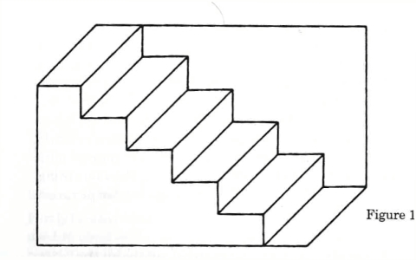
As experiências visuais não são determinadas apenas pelo objeto visto
(Fonte: Chalmers, 1993)

Slide 173
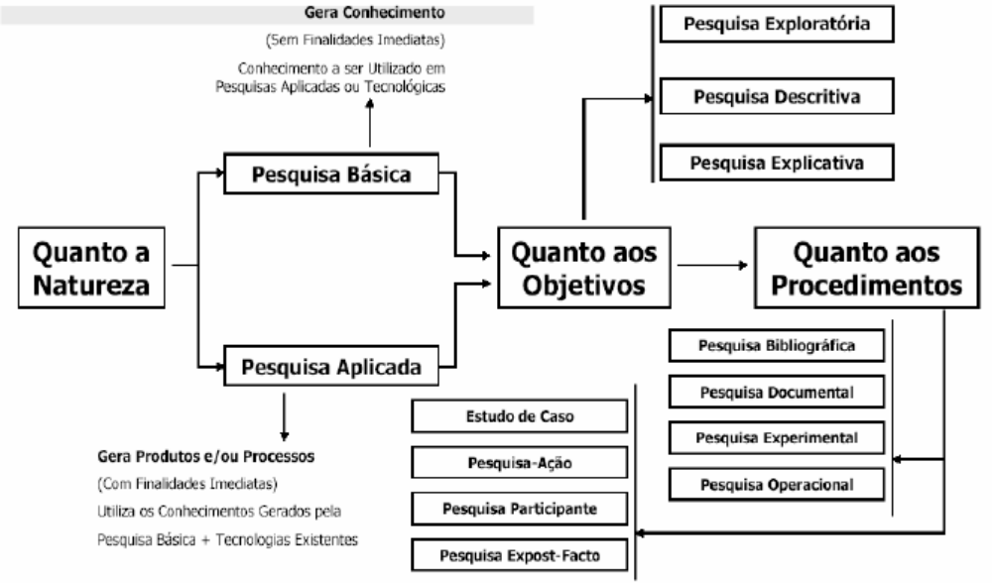
Tipos de Pesquisa

